Slide 1


Guide utilisateur du référent RAMA en ARS
SIDOBA – Module RAMA
Ce guide interactif est à destination des ARS.
version 1 du 25/03/2026

Slide 2
Table des matières
……………………………………………………………………………………………….………………….……….. 3
………………….…………………………………………………………………………………..……………… 3
………………………………………………..……………………………………………………………………………. 3
……………………………………………………………………………………………….………………………………………….. 3
……………………………………………………………………………………… 4
………………………....…………………………………………………………………………………………………….. 4
……………………..…………….………………………………………………………….………………………….. 5
………….………..………………………………………………………………………………………………………….. 5
………………………………………………………………………………………………………….. 5
………………..………………………….……………………….……………… 6
…………….……………………….………………………………………………………………………. 11
….….……………………………..………………………………………………….12
……..…………………………………………….. 15
…………..…………………. 16
…..…………………………………………………………….…………………….……….. 21
……………………………………………………………...…………….…………………………………… 21
.………………………………………………………….………………………………. 22
……………………………………………………………………..………..………… 26
………………………………………………….……….………. 27
………………………..……………………………………………….……………….. 30
………………………………………………….……………….. 31
……………………………………………………………….……………………….……………. 34
……………………………………………………….…….……………….. 35
……….………………………………………………….…………..……………………………………. 40
……..…………………………………………………..………………………….. 42
………………………………………………….……………………………………………………. 52
…………………………………………………..….…………….…………. 53
.…………………………………………………..…………………………………………………… 55
…..….…………………………………….….…….………….……………… 56
…………………………………………………….……………………………………… 58
…..………...……………………………………………………………………… 58
.………….………………………………………………….. 59
..……………………………………………………………………… 62
…………..…………………………………….. 63
…………………………………………………………..….……………….. 70
………………………..……………………………….. 71
…..…..…………………………………………………..…………………………. 73
……….…………………………………………………………………….. 73
…….……………………………………………………………………..……… 73
…….………………………………………………………………….…….. 73
…………...…………………………………………………………….…………………………………………………….…………………….. 74
….…….…..……………..…………………………………..…………………………………………………………………….. 76
………………………………………………………………………………………………………………………………………. 77
…….…………………………………………………………………………………………………………………………….... 77
…….…………………………………………………………………………………………………….………… 77
I. Présentation du RAMA
Réglementation actuelle
Contexte et enjeux
Objectifs
II. Parcours utilisateur du Référent RAMA en ARS
1. Processus global
III. Naviguer sur SIDOBA
1. Connexion à l’outil
a. Prérequis pour accéder à l’outil
Vue détaillée : Prérequis pour accéder à l'outil
b. Modalités de connexion à l’outil
Vue détaillée : Modalités de connexion à l'outil
c. Modalités de connexion à l’outil : Procédure en cas de mot de passe oublié
Vue détaillée : Modalités de connexion à l'outil - Procédure en cas de mot de passe oublié
2. Administration des comptes utilisateurs
d. Accéder aux demandes
Vue détaillée : Accéder aux demandes
e. Valider une demande de compte utilisateur
Vue détaillée : Valider une demande de compte utilisateur
f. Rejeter une demande de compte utilisateur
Vue détaillée : Rejeter une demande de compte utilisateur
g. Rechercher un compte utilisateur
Vue détaillée : Rechercher un compte utilisateur
h. Créer un compte utilisateur
Vue détaillée : Créer un compte utilisateur
i. Désactiver un compte utilisateur
Vue détaillée : Désactiver un compte utilisateur
j. Réactiver un compte utilisateur
Vue détaillée : Réactiver un compte utilisateur
3. Visualisation et consolidation des données
a. Accéder aux dossiers des EHPAD de ma région
Vue détaillée : Accéder aux dossiers des EHPAD de ma région
b. Visualiser (et filtrer) les données des EHPAD de ma région
Vue détaillée : Visualiser (et filtrer) les données des EHPAD de ma région
c. Extraire les données brutes des RAMA de ma région
Vue détaillée : Extraire les données brutes des RAMA de ma région
IV. Liste des activités du référent RAMA en ARS
1. En amont de la campagne annuelle du RAMA national
2. Pendant la campagne annuelle du RAMA national
3. A l’issue de la campagne annuelle du RAMA national
V. FAQ
VI. Contact utile
VII. Boîte à outils
1. Fichier cadre
2. Guide utilisateur EHPAD
Cliquez sur l’icône pour revenir au sommaire

Slide 3
I. Présentation du RAMA
1. Réglementation actuelle
Qu’est-ce que le Rapport d’Activités Médicales Annuel ?
Le Rapport d’Activités Médicales Annuel (RAMA) est inscrit dans le Code d’action sociale et des familles (D312-158), comme étant la mission N°9 du médecin coordonnateur.
Ce rapport, réalisé par le médecin coordonnateur avec le concours de l'équipe soignante, conjointement signé par le directeur, retrace les modalités de la prise en charge des soins et l'évolution de l'état de dépendance et de santé des résidents.
Le décret n° 2026-68 du 6 février 2026 instaure un cadre règlementaire pour la collecte et le traitement des données dans le cadre du RAMA.
L’ arrêté du 6 février 2026 fixe le modèle type du rapport annuel d'activité médicale prévu à l'article D. 312-158 du code de l'action sociale et des familles
2. Contexte et enjeux
Contexte
Constat national : Absence de format standardisé Manque d’harmonisation du contenu entre établissements Transmission inconstante aux tutelles Manque d’alignement entre des initiatives régionales
Enjeux
Automatisation Du recueil des données via le SI de la CNSA De l’édition du RAMA, pour les établissements, les gestionnaires, les tutelles Harmonisation Du contenu et de la forme du RAMA pour tous les EHPAD afin de faciliter l’analyse des rapports et des données recueillies Exploitation des données du RAMA Dans le domaine de la santé publique Dans le domaine de la Recherche Tous les EHPAD afin de faciliter l’analyse des rapports et des données recueillies
3. Objectifs du RAMA
Le RAMA est un outil d’aide pour :
Les établissements
Le RAMA permet au médecin coordonnateur, au directeur et gestionnaire
De mieux connaître le fonctionnement de l’établissement et la population hébergée
D’avoir un outil de pilotage permettant :
- un suivi annuel de l'adéquation entre
les besoins des résidents et les ETP des
professionnels présents
- une base de discussion solide et
argumentée pour la négociation du CPOM
Les tutelles
Le RAMA permet à l’ARS et au département :
De connaitre le fonctionnement de l’établissement
De connaitre la population hébergée, pour adapter la politique de santé aux besoins des populations (création de PASA, UHR)
D’avoir un outil de pilotage pour la négociation CPOM
Les chercheurs
Le RAMA permet aux organismes de recherche :
D’avoir des données épidémiologiques
De comparer les régions
De suivre la mise en place de procédures qualité au travers de la qualité du codage

Slide 4
II. Parcours utilisateurs du Référent RAMA en ARS
1. Processus global
Accéder aux demandes
Légende
Actions dans SIDOBA
Valider une demande de compte utilisateur
Rejeter une demande de compte utilisateur
Connexion au portail CNSA
Je me rends sur la tuile « Administration »
Rechercher un compte utilisateur
Créer un compte utilisateur
Désactiver un compte utilisateur
Référent RAMA ARS
Réactiver un compte utilisateur
Accéder aux dossiers des EHPAD de ma région
Je me rends sur la tuile « SIDOBA RAMA »
Visualiser (et filtrer) les données des EHPAD de ma région
Je filtre les données régionales au : niveau départemental ou niveau EHPAD
Extraire les données brutes des RAMA de ma région

Slide 5
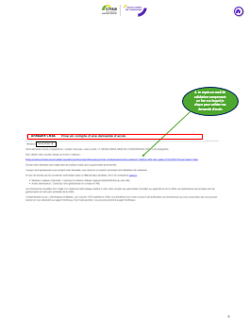
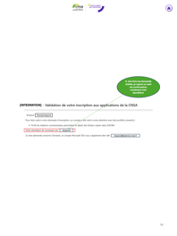
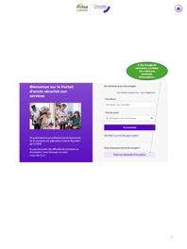
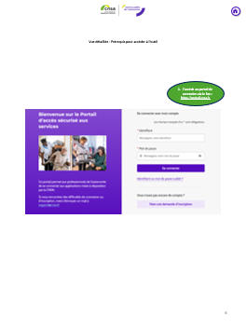
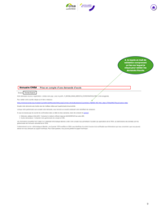
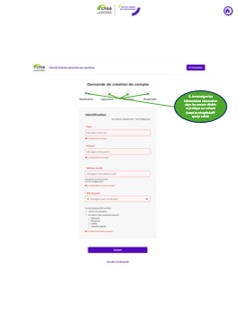
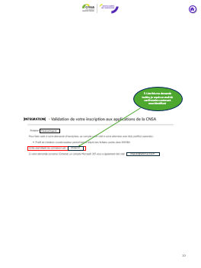
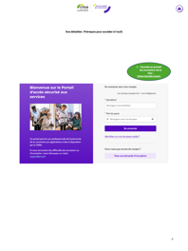
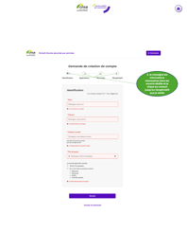
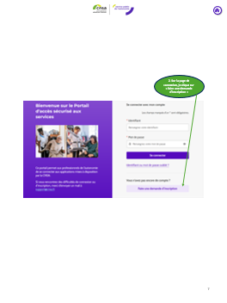
III. Naviguer sur SIDOBA
Connexion à l’outil
Pour se connecter au Portail d’accès sécurisé aux services de la CNSA, le Référent RAMA en ARS doit posséder un compte avec identifiant et mot de passe rattaché à une adresse email nominative professionnelle.
Une fois connecté il pourra accéder aux tuiles « Administration » et « SIDOBA RAMA ».
Comme indiqué dans l’étape 1 de la capture d’écran ci-après, ce compte peut être créé sur le site de la CNSA à l’adresse suivante : https://portail.cnsa.fr.
a. Prérequis pour accéder à l’outil
Avoir un compte utilisateur PASS
Si je n’ai pas encore de compte PASS : Je suis Référent RAMA en ARS et je suis la procédure de création ci-dessous :
1
2
3
Accès au portail CNSA : https://portail.cnsa.fr
Page 6
Je clique sur « faire une demande d’inscription »
Page 7
Je réalise ma demande d’inscription en remplissant les différents encarts
Page 8
4
5
Je reçois un mail de validation et clique sur le lien de ce mail
Page 9
Après le traitement de ma demande, je reçois mon identifiant par mail
Page 10
Pour passer les explications détaillées

Slide 6
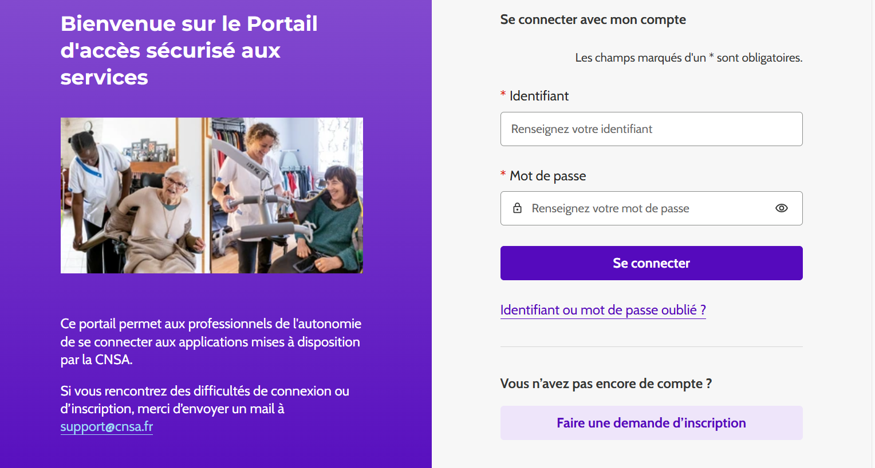
Vue détaillée : Prérequis pour accéder à l'outil
J’accède au portail de connexion via le lien :
https://portail.cnsa.fr

Slide 7
2. Sur la page de connexion, je clique sur « faire une demande d’inscription »

Slide 8
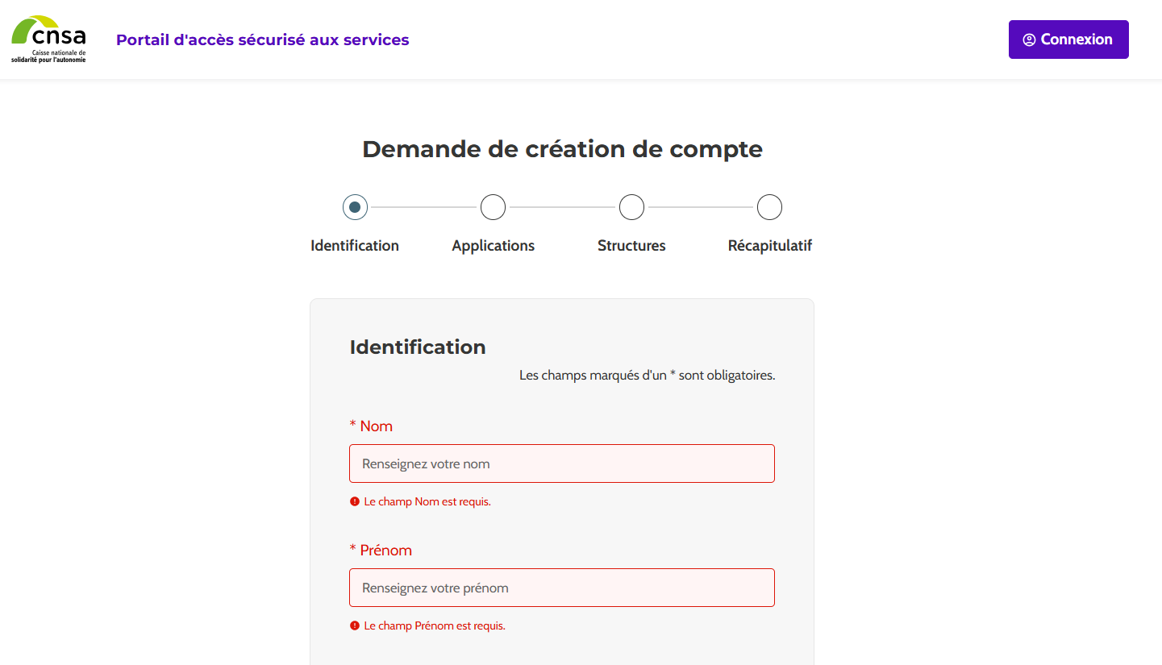
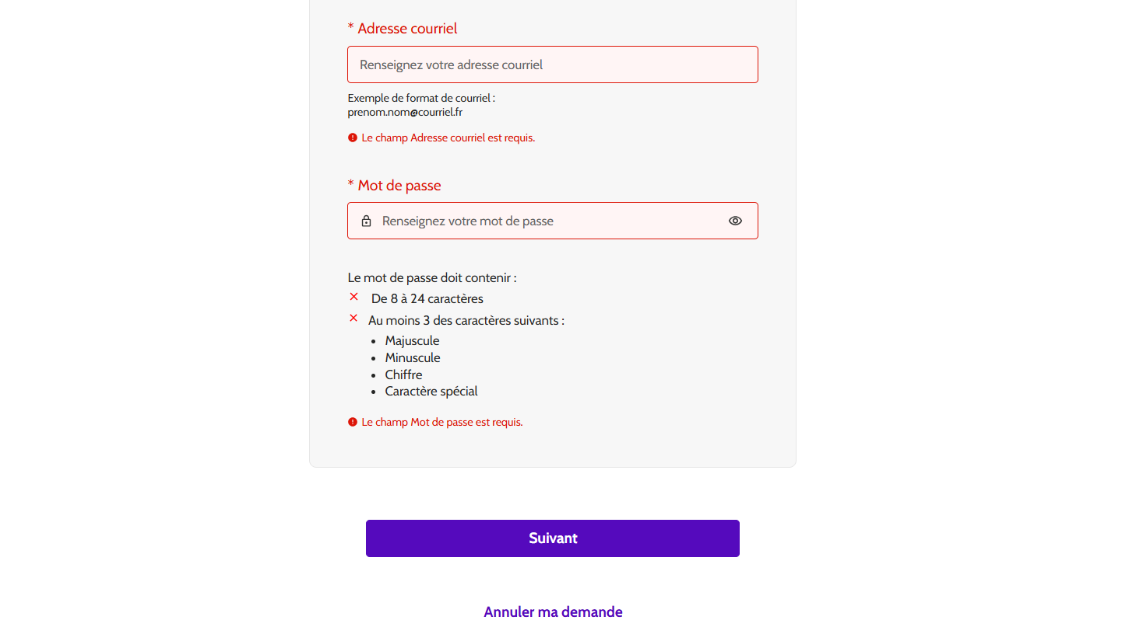
3. Je renseigne les informations nécessaires dans les encarts dédiés et je clique sur suivant jusqu’au récapitulatif que je valide

Slide 9
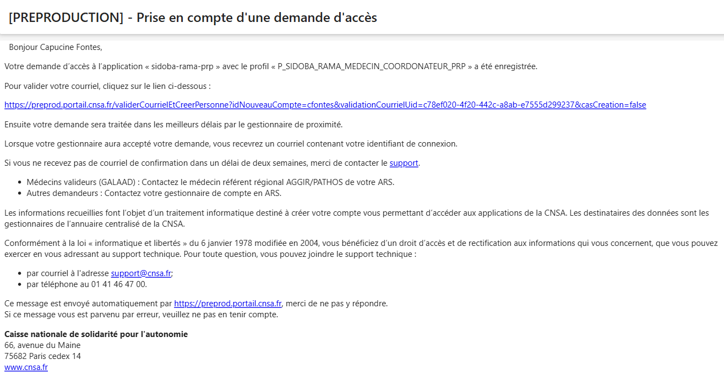
4. Je reçois un mail de validation comprenant un lien sur lequel je clique pour valider ma demande d’accès
Annuaire CNSA
Thomas Dupond

Slide 10
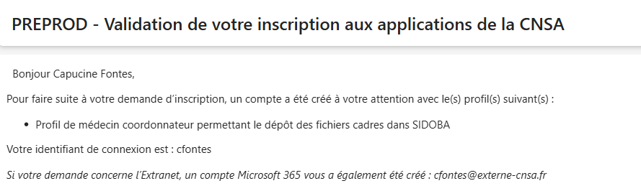
5. Une fois ma demande traitée, je reçois un mail de confirmation contenant mon identifiant
[INTEGRATION]
Thomas Dupond
tdupond
tdupond@externe-cnsa.fr

Slide 11
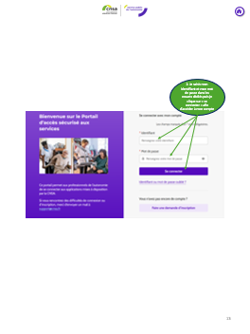
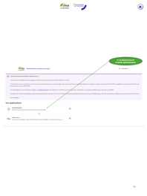
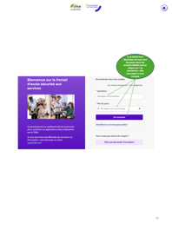

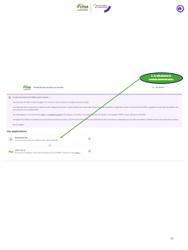

b. Modalités de connexion à l’outil
1
2
3
Accès au portail CNSA : https://portail.cnsa.fr
Page 12
Je saisi mon identifiant et mon mot de passe puis je clique sur « se connecter »
Page 13
Sélectionner le module « Administration »
Page 14
Conseil d’utilisation : utiliser Microsoft Edge ou Google Chrome pour une avoir une meilleure expérience utilisateur
Note : tous les utilisateurs ont le même type de profil
Pour passer les explications détaillées

Slide 12
Vue détaillée : Modalités de connexion à l'outil
J’accède au portail de connexion via le lien :
https://portail.cnsa.fr

Slide 13
2. Je saisis mon identifiant et mon mot de passe dans les encarts dédiés puis je clique sur « se connecter » afin d’accéder à mon compte

Slide 14
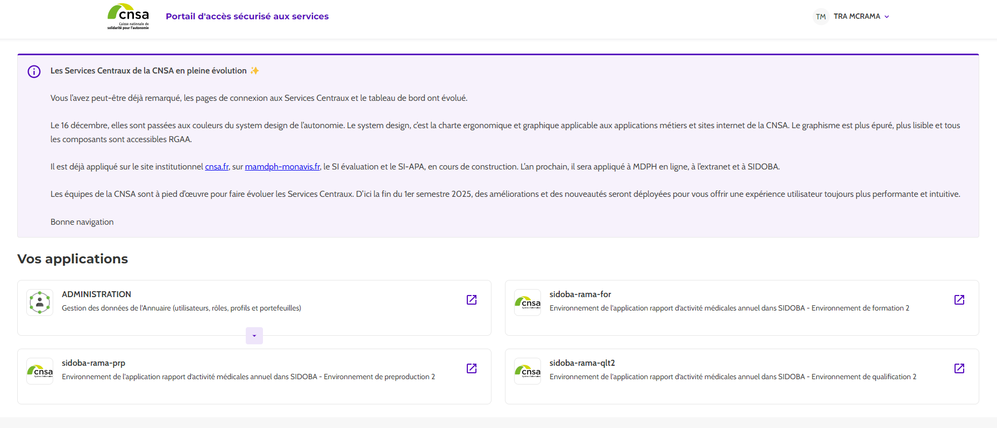
3. Je sélectionne le module administration
production

Slide 15
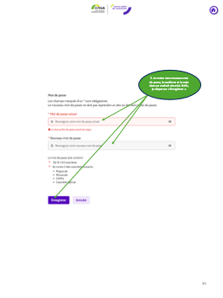
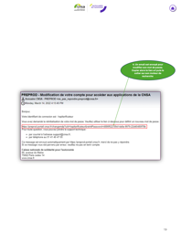
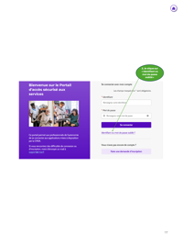
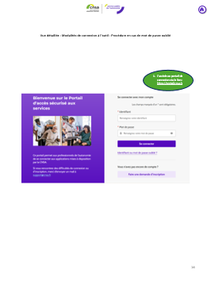
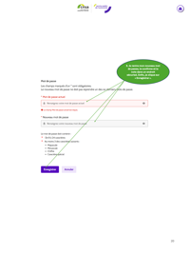
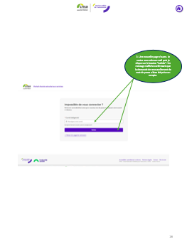
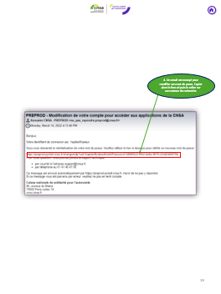

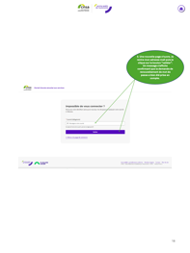
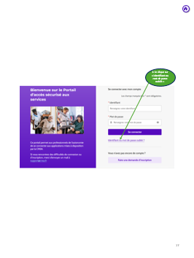
c. Modalités de connexion à l’outil : Procédure en cas de mot de passe oublié
1
2
3
Accès au portail CNSA : https://portail.cnsa.fr
Page 16
Cliquer sur « identifiant ou mot de passe oublié »
Page 17
Renseigner l’adresse mail puis cliquer sur « valider »
Page 18
Note : tous les utilisateurs ont le même type de profil
4
5
Copier puis coller le lien dans le mail dans la barre de recherche
Page 19
Rentrer son nouveau mot de passe, le confirmer puis enregistrer
Page 20
Pour passer les explications détaillées

Slide 16
Vue détaillée : Modalités de connexion à l'outil - Procédure en cas de mot de passe oublié
J’accède au portail de connexion via le lien : https://portail.cnsa.fr

Slide 17
2. Je clique sur « identifiant ou mot de passe oublié »

Slide 18
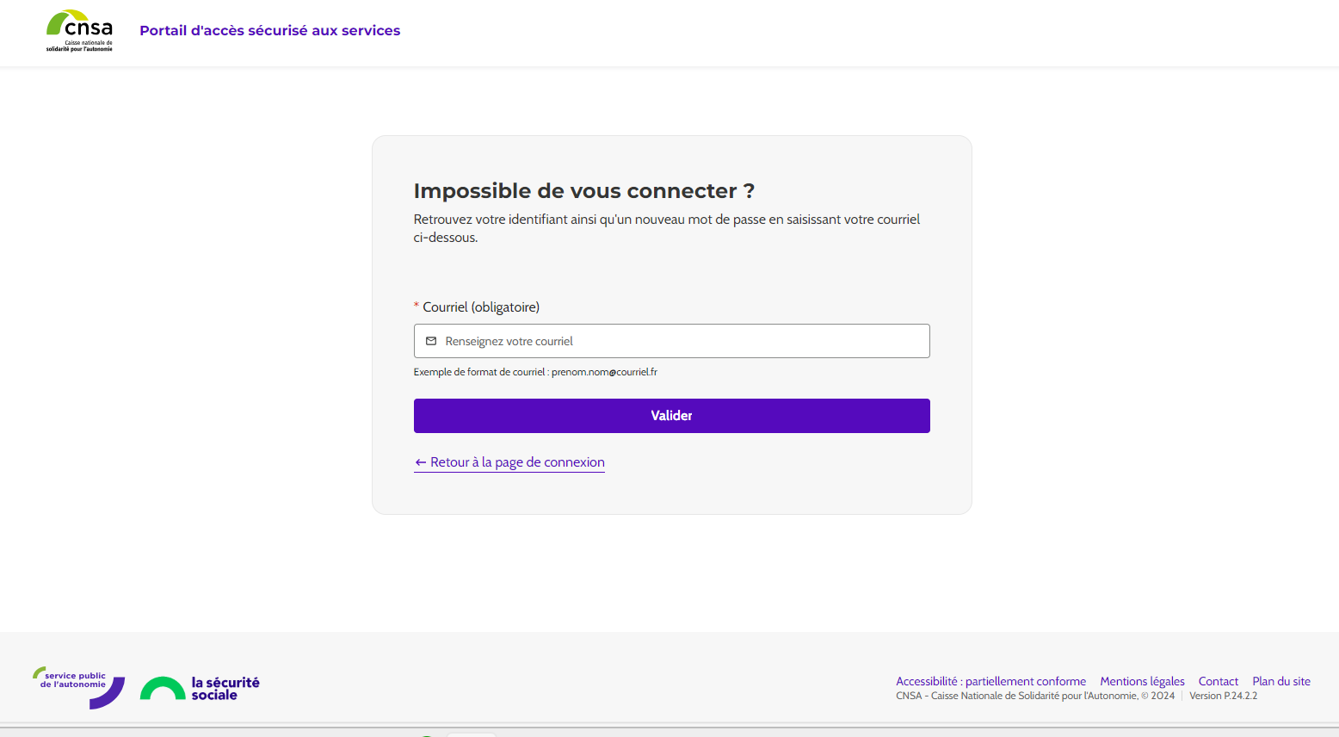
3. Une nouvelle page s’ouvre. Je rentre mon adresse mail puis je clique sur le bouton “valider”. Un message s’affiche confirmant que la demande de renouvellement de mot de passe a bien été prise en compte.

Slide 19
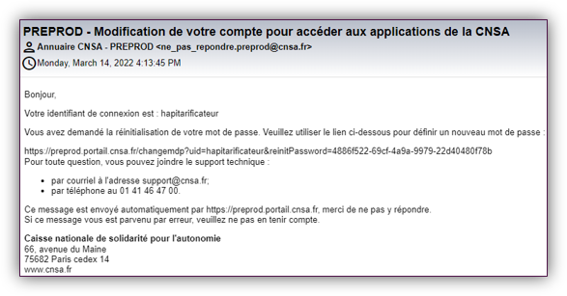
4. Un email est envoyé pour modifier son mot de passe. Copier alors le lien url puis le coller sur son moteur de recherche

Slide 20
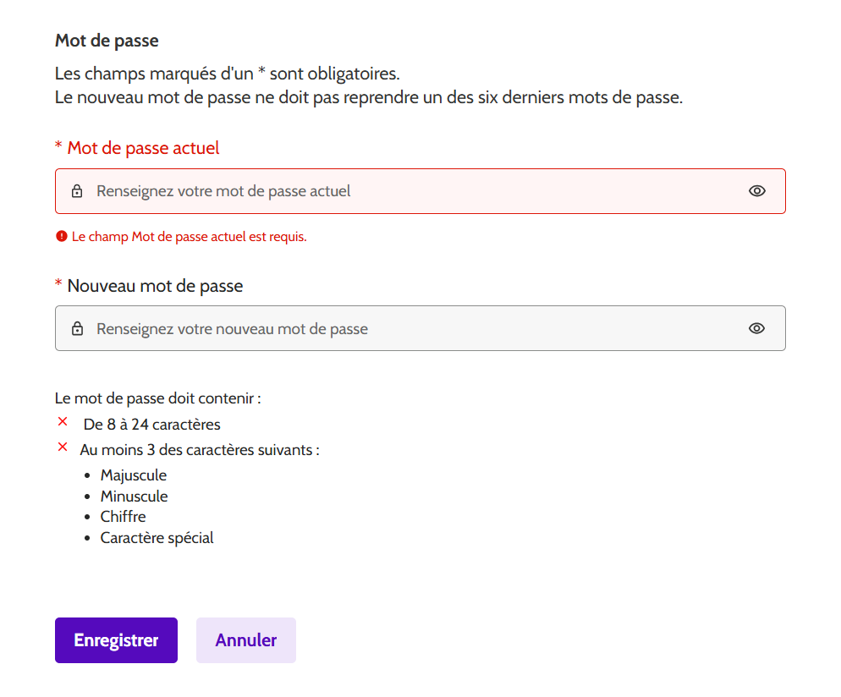
5. Je rentre mon nouveau mot de passe, le confirme et le note dans un endroit sécurisé. Enfin, je clique sur « Enregistrer ».

Slide 21
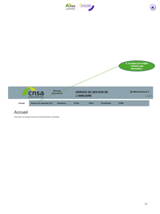
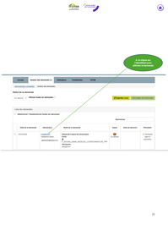
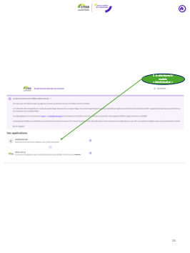
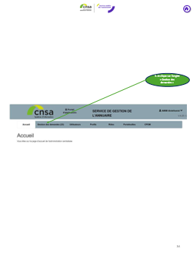


2. Administration des comptes utilisateurs
d. Accéder aux demandes
1
2
3
Accès au portail CNSA : https://portail.cnsa.fr
Page 22
Sélectionner la tuile « Administration »
Page 23
Cliquer sur l’onglet « Gestion des demandes »
Page 24
4
Cliquer sur l’identifiant pour afficher la demande
Page 25
Pour passer les explications détaillées

Slide 22
Vue détaillée : Accéder aux demandes
J’accède au portail de connexion via le lien : https://portail.cnsa.fr

Slide 23
2. Je sélectionne le module « Administration »
production

Slide 24
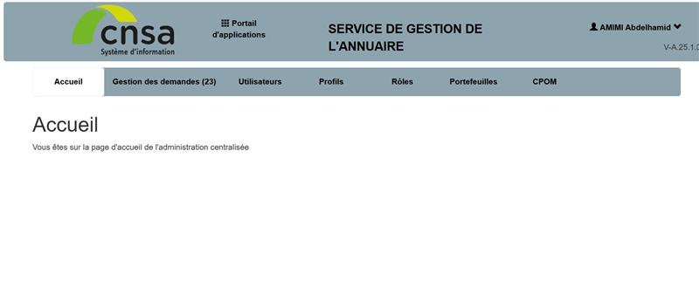
3. Je clique sur l’onglet « Gestion des demandes »

Slide 25
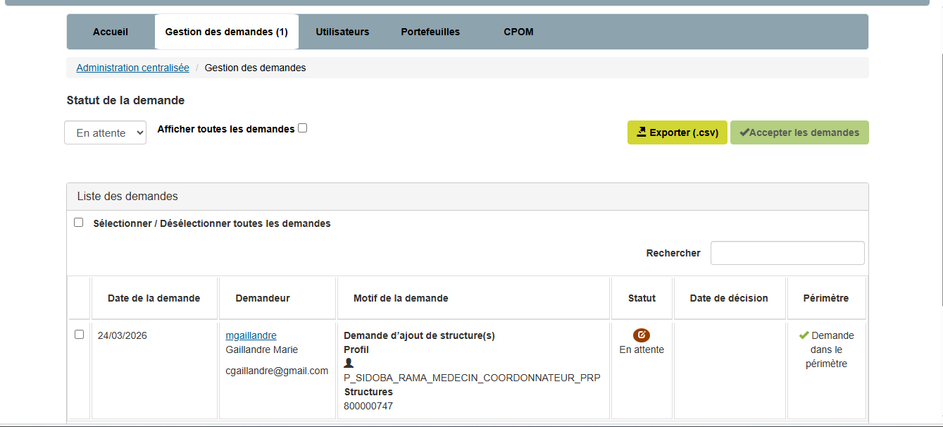
4. Je clique sur l’identifiant pour afficher la demande
cgaillandre@ehpad.com

Slide 26
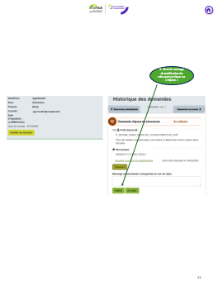
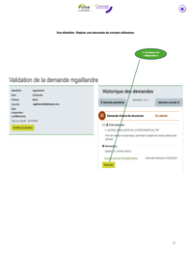
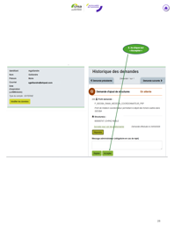
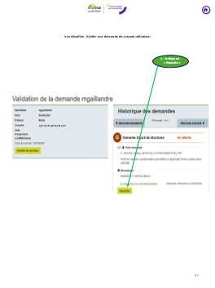
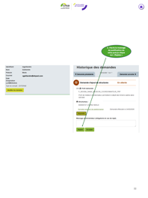
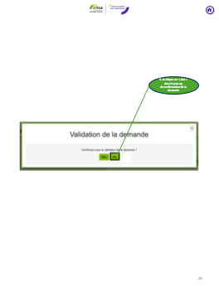
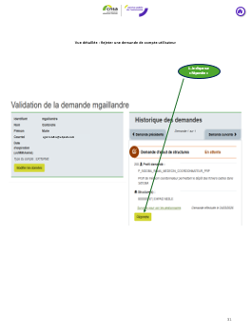
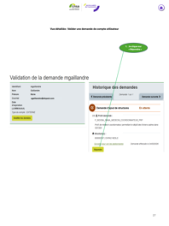
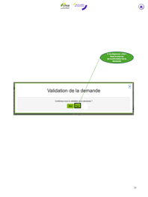
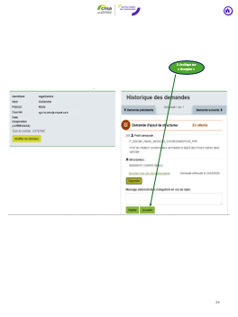
e. Valider une demande de compte utilisateur
1
2
3
Cliquer sur « Répondre »
Page 27
Cliquer sur « Accepter »
Page 28
Cliquer sur « Oui » dans
le pop-up de confirmation de la demande
Page 29
Pour passer les explications détaillées

Slide 27
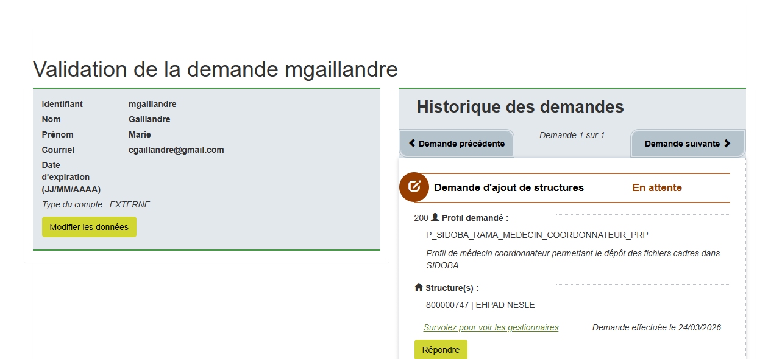
Vue détaillée : Valider une demande de compte utilisateur
Je clique sur « Répondre »
cgaillandre@ehpad.com

Slide 28
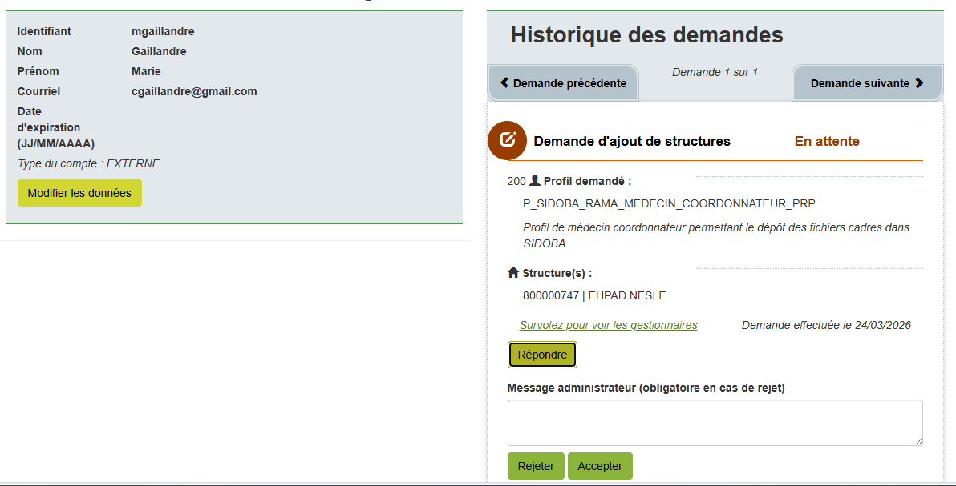
2. Je clique sur « Accepter »
cgaillandre@ehpad.com

Slide 29

3. Je clique sur « Oui » dans le pop-up
de confirmation de la demande

Slide 30






f. Rejeter une demande de compte utilisateur
1
2
3
Cliquer sur « Répondre »
Page 31
Indiquer le motif du refus puis cliquer sur « Rejeter »
Page 32
Cliquer sur « Oui » dans
le pop-up de rejet de la demande
Page 33
Pour passer les explications détaillées

Slide 31

Vue détaillée : Rejeter une demande de compte utilisateur
1. Je clique sur « Répondre »
cgaillandre@ehpad.com

Slide 32

2. J’écris le message de justification du refus puis je clique sur « Rejeter »
cgaillandre@ehpad.com

Slide 33

3. Je clique sur « Oui » dans le pop-up
de rejet de la demande

Slide 34










g. Rechercher un compte utilisateur
1
2
3
Sélectionner le module « Administration »
Page 35
Cliquer sur l’onglet « Utilisateurs »
Page 36
Cliquer sur la flèche pour ouvrir le formulaire de recherche avancée
Page 37
4
5
Saisir un ou plusieurs critères dans les champs actifs et cliquer sur le bouton « Rechercher »
Page 38
Cliquer sur l’identifiant pour afficher le compte de l’utilisateur
Page 39
Pour passer les explications détaillées

Slide 35
Vue détaillée : Rechercher un compte utilisateur
1. Je sélectionne le module « Administration »
production

Slide 36
2. Je clique sur l’onglet « Utilisateurs »

Slide 37

3. Je clique sur la flèche pour ouvrir le formulaire de recherche avancée

Slide 38
4. Je saisis un ou plusieurs critères dans les champs actifs et clique sur le bouton « Rechercher »

Slide 39

5. Je clique sur l’identifiant pour afficher le compte de l’utilisateur

Slide 40












h. Créer un compte utilisateur
1
2
3
Sélectionner le module « Administration »
Page 42
Cliquer sur l’onglet « Utilisateurs»
Page 43
Cliquer sur « Créer un utilisateur »
Page 44
4
5
6
Saisir le Nom, Prénom, l’e-mail et l’identifiant
Page 45
Cliquer sur le bouton « Ajouter une habilitation »
Page 46
Sélectionner l’application GALAAD, puis le profil souhaité, et cliquer
sur « Valider »
Page 47
Pour passer les explications détaillées

Slide 41








h. Créer un compte utilisateur
7
8
9
Cliquer sur le bouton « Ajouter des structures »
Page 48
Sélectionner le type de structure, entrer le numéro FINESS et cliquer sur la loupe de recherche . Sélectionner la structure dans la liste des résultats et cliquer sur « Ajouter »
Page 49
Cliquer sur « Valider »
Page 50
10
Cliquer sur « Enregistrer »
Page 51
Pour passer les explications détaillées

Slide 42
Vue détaillée : Créer un compte utilisateur
1. Je sélectionne le module « Administration »
production

Slide 43
2. Je clique sur l’onglet « Utilisateurs »

Slide 44

3. Je cliquer sur « Créer un utilisateur »

Slide 45

4. Je saisis le Nom, Prénom, l’e-mail et l’identifiant

Slide 46

5. Je clique sur le bouton « Ajouter une habilitation»

Slide 47

6. Je sélectionne l’application RAMA, puis le profil souhaité, et je clique sur « Valider»

Slide 48

7. Je clique sur le bouton « Ajouter des structures »

Slide 49

8. Je sélectionne le type de structure, j’entre le numéro FINESS et je clique sur la loupe de recherche. Je sélectionne la structure dans la liste des résultats et je clique sur « Ajouter »

Slide 50

9. Je clique sur « Valider »

Slide 51

10. Je clique sur « Enregistrer »

Slide 52


i. Désactiver un compte utilisateur
1
Rechercher et accéder au compte utilisateur concerné par la désactivation (Cf. 1.g. Rechercher un compte utilisateur)
Informations complémentaires concernant la désactivation d’un compte
Page 54
Cliquer sur « Désactiver le compte »
Page 53
Pour passer les explications détaillées

Slide 53

Vue détaillée : Désactiver un compte utilisateur
1. Je clique sur « Désactiver le compte »
mcoordfinistere@ehpad.com

Slide 54

Informations complémentaires : Après avoir cliqué sur « Désactiver le compte », le message d’information « Le compte de l’utilisateur a été correctement désactivé » apparaît. Une date d’expiration est renseignée automatiquement à la date du jour. Elle peut être saisie manuellement pour une désactivation à une date future
mcoordfinistere@ehpad.com

Slide 55


j. Réactiver un compte utilisateur
1
Rechercher et accéder au compte utilisateur concerné par la réactivation (Cf. 1.g. Rechercher un compte utilisateur)
Informations complémentaires concernant la réactivation d’un compte
Page 57
Cliquer sur « Activer le compte »
Page 56
Pour passer les explications détaillées

Slide 56

Vue détaillée : Réactiver un compte utilisateur
1. Cliquer sur « Activer le compte »
mcoordfinistere@ehpad.com
06/08/2026
19/09/2025

Slide 57

Informations complémentaires : Après avoir cliqué sur « Activer le compte », le message d’information « Le compte de l’utilisateur a été correctement réactivé » apparaît. Une date d’expiration est automatiquement supprimée.
mcoordfinistere@ehpad.com
19/09/2025

Slide 58






3. Visualisation et consolidation des données
a. Accéder aux dossiers des EHPAD de ma région
1
2
3
Accès au portail CNSA : https://portail.cnsa.fr
Page 59
Sélectionner la tuile
« SIDOBA RAMA »
Page 60
Accéder aux dossiers des établissements de ma région
Page 61
Pour passer les explications détaillées
Pour passer les explications détaillées

Slide 59
Vue détaillée : Accéder aux dossiers des EHPAD de ma région
J’accède au portail de connexion via le lien : https://portail.cnsa.fr

Slide 60
2. Je sélectionne la tuile « SIDOBA RAMA »
production

Slide 61


3. J’accède aux dossiers des établissements de ma région

Slide 62














b. Visualiser (et filtrer) les données des EHPAD de ma région
1
2
3
Accéder aux dossiers des établissements de ma région
Page 63
Cliquer sur « Voir la synthèse des données »
Page 64
Accéder à la synthèse des données de l’ensemble des EHPAD de ma région
Page 65
4
5
6
Cliquer sur « Critères de recherche »
Page 66
Compléter les filtres souhaités
Page 67
Sélectionner les EHPAD pour lesquels visualiser les données
Page 68
7
Accéder à la synthèse des données des EHPAD sélectionnés de ma région
Page 69
Pour passer les explications détaillées

Slide 63
Vue détaillée : Visualiser (et filtrer) les données des EHPAD de ma région
1. J’accède aux dossiers des établissements de ma région

Slide 64
2. Je clique sur « Voir la synthèse des données » pour visualiser les données de l’ensemble des EHPAD de ma région

Slide 65

3. J’accède à la synthèse des données de l’ensemble des EHPAD de ma région

Slide 66
4. Je clique sur « Critères de recherche » pour sélectionner des filtres

Slide 67

5. Je filtre ma recherche avec différents critères pour accéder aux données des EHPAD que je souhaite visualiser

Slide 68

6. Je sélectionne les EHPAD pour lesquels je souhaite visualiser les données

Slide 69
7. J’accède à la synthèse des données des EHPAD sélectionnés de ma région

Slide 70




c. Extraire les données brutes des RAMA de ma région
1
2
Cliquer sur « Exporter » pour extraire les données brutes des RAMA
Page 71
Le fichier Excel regroupant l’ensemble des données brutes des RAMA apparaît
Page 72
Pour passer les explications détaillées

Slide 71
Vue détaillée : Extraire les données brutes des RAMA de ma région
1. Une fois sur la synthèse des données, je clique sur exporter pour extraire dans un fichier Excel les données brutes des RAMA de ma région

Slide 72

2. Un fichier Excel apparaît regroupant l’ensemble des données brutes des RAMA de ma région

Slide 73
III. Liste des activités du référent RAMA en ARS
1. En amont de la campagne annuelle du RAMA national | 2. Pendant la campagne annuelle du RAMA national | 3. A l’issue de la campagne annuelle du RAMA national
J’informe les EHPAD du lancement de la campagne annuelle de RAMA national en N-1. Je demande aux EHPAD de faire une demande d’ouverture de compte ou d’actualisation du compte du Médecin Coordonnateur et du Directeur, en suivant les consignes du « guide utilisateur RAMA pour les EHPAD ». J’informe les EHPAD de l’ouverture de la campagne. | Je consulte l’avancement de la collecte des RAMA. J’effectue des relances auprès des EHPAD non-répondants. J’informe les EHPAD de la clôture de la campagne. | Données consolidées Je consulte les données consolidées à trois niveaux : Au niveau régional Au niveau départemental La consolidation des données des EHPAD de ma région Je peux accéder et charger les données déposées. Données individuelles Je consulte les données individuelles des EHPAD : En amont d’une inspection Pour la préparation des CPOM J’édite des éléments de synthèse et d’analyse à destination des directions départementales et des EHPAD à des fins de démarche qualité et de prévention (Accès au BI ou traitement au niveau régional). Optionnel / J’anime des sessions de partage des informations collectées à destination des établissements (ex – Evénements ponctuels de l’ARS Occitanie)

Slide 74
V. FAQ
Sur la campagne RAMA national 2026
Dans le cadre du déploiement national en 2026, tous les EHPAD, y compris ceux qui ont déjà soumis le RAMA seront-ils dans l’obligation de le compléter à nouveau cette année ?
Cette année, suite à la publication du Décret n° 2026-68 du 6 février 2026, portant création d'un traitement de données à caractère personnel ayant pour objet le recueil national des rapports annuels d'activité médicale des établissements d'hébergement pour personnes âgées dépendantes, dénommé « RAMA, tous les EHPAD doivent soumettre leur RAMA
Sur l’accompagnement à disposition des EHPAD
Comment le "service après-vente" sera-t-il géré ?
La CNSA mettra en place trois niveaux de réponse : le niveau 1 pour les questions basiques, le niveau 2 pour des questions plus complexes, et le niveau 3 pour lesquelles les référents métiers pourront être sollicités, à l'instar du dispositif en place pour Pathos. Cela inclura les questions relatives aux métiers concernant le RAMA, les demandes de remplissage pour certains indicateurs, et les instructions sur la manière de les compléter. Un relais pourrait également être assuré par les référents RAMA au sein des ARS, mais un niveau d'accompagnement national sera disponible.
Sur le traitement, l’analyse et l’exportation des données
Un croisement avec les données et le tableau de bord de la performance est-il prévu dans le RAMA ?
Le tableau de bord de la performance a été envisagé pour la remontée d'indicateurs, mais il ne semblait pas suffisamment stabilisé pour être intégré dans le RAMA. Les données ERRD et Galaad ont été privilégiées.
Y-a-t-il un nettoyage des données prévues : identification et gestion des données incohérentes, manquantes et correction des formats ?
Oui, des règles de contrôles ont été établies pour la plupart des données. Ces règles seront appliquées automatiquement lors de la réception d’une enquête. Des retours de la CNSA vers les ARS pourront être faits si la qualité des données est insuffisante.
Sera-t-il possible d'exporter des données afin que d'autres puissent les traiter ?
Cela relève de la responsabilité de l'ARS, qui a la capacité d'exporter son fichier CSV. Le décret stipule que l'ARS a la maîtrise des données relevant de son périmètre. Une procédure d'habilitation des agents ayant accès aux données sera mise en place par le Directeur général.
Sur l’ouverture des comptes du Médecin Coordonnateur et du Directeur
Quel est l'identifiant unique de chaque EHPAD ?
L’identifiant unique de chaque EHPAD est le finess géographique.
La validation des comptes RAMA dans SIDOBA peut-elle être effectuée à n'importe quel moment de l'année ?
Oui, une fois la campagne lancée, la validation des comptes pourra se faire au fil de l’eau.
Sera-t-il possible de désigner plusieurs référents RAMA au sein des ARS pour valider la création des comptes, ou est-il nécessaire d'identifier une seule personne pour cette tâche ?
Il sera possible de créer plusieurs comptes administratifs ARS du moment qu’il s'agit d’une adresse ARS.
Comment la validation des comptes va-t-elle se dérouler ?
Les médecins coordonnateurs disposent généralement déjà d'un compte et d'un accès à l'annuaire centralisé, il suffira donc d'ajouter la tuile RAMA à leur profil. Il est attendu que les ARS supervisent la validation des comptes car il est essentiel qu'elles conservent la maîtrise de leur animation régionale.
Sur le fichier cadre RAMA et sa complétion
Quelle démarche convient-il d'adopter pour compléter le RAMA lorsqu'un EHPAD ne dispose pas de médecin coordonnateur ?
Le médecin coordonnateur conserve la responsabilité principale du RAMA. Bien que l’IDEC puisse contribuer à son élaboration, la signature du RAMA demeure une prérogative conjointe du médecin coordonnateur et du directeur de l'EHPAD. La télécoordination, le regroupement d'EHPAD sous la responsabilité des médecins régionaux la possibilité de solliciter un médecin extérieur à l’établissement sous réserve d’une formalisation de l’activité.
constitueront également un moyen facilitant la soumission du RAMA
La version actuelle du fichier cadre est-elle à considérer comme définitive ?
Cette version du fichier cadre sera applicable pour la campagne de cette année, mais elle est appelée à évoluer dans le futur en fonction des feuilles de route nationales personnes âgées.
Existe-t-il des champs du fichier cadre dont le remplissage est impératif pour autoriser le dépôt d'un RAMA ?
Aucun champ n'est requis de manière obligatoire, et aucun ne constitue un obstacle au dépôt du RAMA.

Slide 75
Quelles sont les données qui seront automatiquement renseignées dans le fichier cadre ?
Les données validées concernant le GMP et le PMP validés, ainsi que la répartition des GIR, n'auront pas besoin d'être saisies par les Médecins Coordonnateurs, car elles seront automatiquement intégrées à partir de Galaad. De plus, certaines sections relatives aux ressources humaines seront importées depuis les ERRD, transmis à la CNSA par l'intermédiaire de SIDOBA, et ne nécessiteront pas d'être renseignées manuellement.
À quelle échéance est-il prévu que l'ensemble des EHPAD disposent d'un Dossier Usager Informatisé intégrant la trame RAMA ?
A fin 2028, tous les EHPAD disposeront d’un DUI intégrant la trame RAMA, car le fichier cadre devra être adopté par tous les éditeurs, conformément aux directives de la deuxième vague du Ségur du numérique en santé.
Est-ce que le temps de remplissage a été estimé (pour les EHPADs avec DIU avec intégration de la trame RAMA, pour les EHPADs avec DIU sans intégration de la trame RAMA) ?
Il faut compter une journée à quelques jours au maximum pour la complétion du RAMA lorsqu’un EHPAD est équipé d’un DUI intégrant la trame RAMA. Ce temps peut être allongé jusqu’à vingt jours lorsque l’EHPAD est équipé d’un DUI n’intégrant pas la trame RAMA. A titre d’exemple, un EHPAD équipé d’un DUI intégrant la trame RAMA a pu remplir son RAMA en une journée mais un travail en amont sur les indicateurs avait été réalisé. A l’inverse, un EHPAD équipé d’un logiciel n’ayant pas intégré le fichier cadre a rempli son RAMA en une vingtaine de jours. De plus, cet EHPAD n’avait pas pris connaissance du fichier cadre et de ses indicateurs en amont. Il est essentiel que les Médecins coordonnateurs aient connaissance du guide de remplissage et qu’ils comprennent bien les indicateurs afin de gagner du temps lors de la complétion du RAMA.

Slide 76
VI. Contact utile
Si je ne trouve pas de solution à mon problème, je peux contacter le support utilisateur : support@cnsa.fr

Slide 77


VII. Boîte à outils
1. Fichier cadre
Version du mars 2026
2. Guide utilisateur EHPAD
Version du 02 mars 2026

